Slide 1

Blurhash影像比對
方法解析

Slide 2
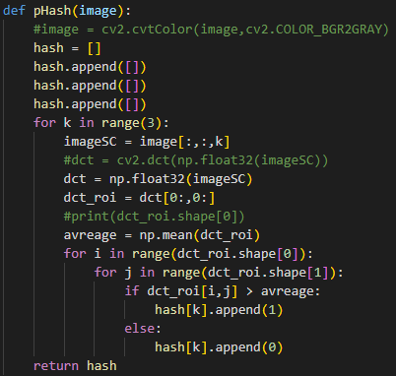
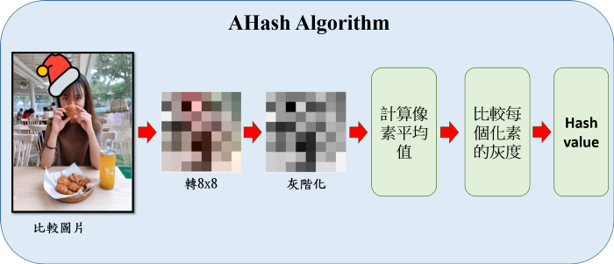
Hash 算法
實際運作
首先將圖片resize成指定大小後，分為RGB三個通道處理，先計算全圖平均值，再將每個pixel與平均值做比較，大於就push 1，小於就push 0，至sequence中，最後直接比較兩條sequence中有多少組對應位置的bits數值不同即為相異程度。

Slide 3
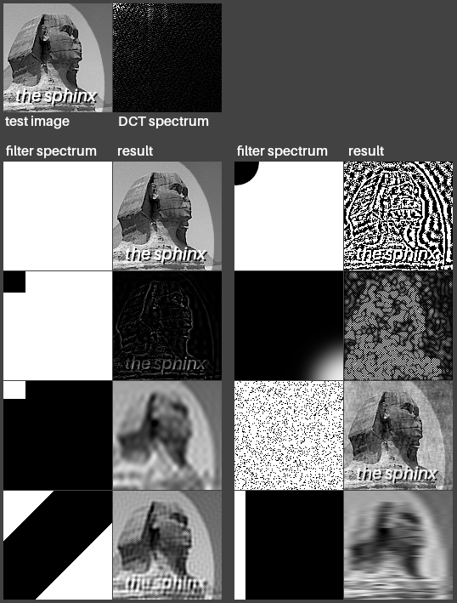
PHash 算法
與HASH的差異
PHASH及HASH在程式碼上僅差一行而已，此行就是在分離通道後有沒有先經過離散餘弦轉換，離散餘弦轉換是將圖片從值域轉為頻域的轉換法，如左圖，越靠近左上方的區域為低頻區主要決定照片整體色塊的，靠近右下方為高頻區決定圖片細節。加入這種方式可以使我們在比較兩張圖片時只要在意我們需要的部分 ，例如整張照片大概看起來如何(低頻區)。但缺點是會付出更多計算成本。

Slide 4
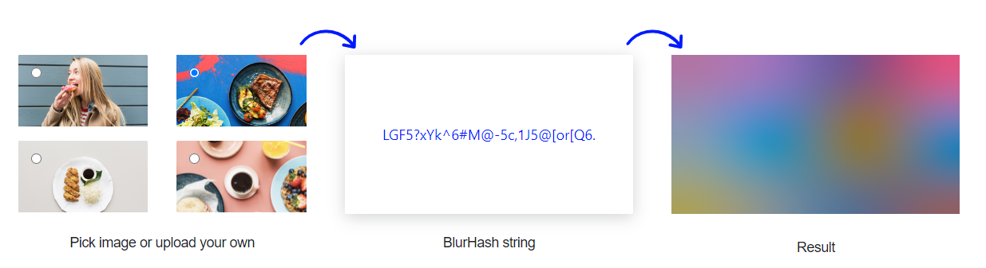
BLURHASH encode
先了解BLURHASH吧
1.Number of components (1 digit).
2.Maximum AC component value (1 digit).
3.Average color (4 digits).
4.AC components (2 digits each,
resulting in nx * ny - 1 components in total).
BlurHash encode的流程大致為
Image->DCT->取低頻區->轉一維->Base83 encode
->BlurHash string
箭頭相反即decode

Slide 5
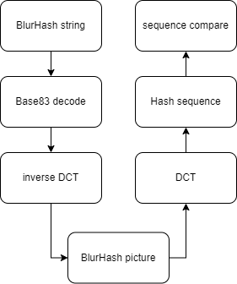
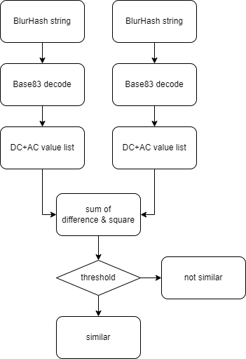
My solution
研究、簡化及證明
如果我們使用PHASH那整個流程將經過兩次DCT轉換，我認為這部分是多餘的所以嘗試簡化，直接將兩圖Base83解碼後的結果按對應token計算差值之平方再累加形成AC差異指標，同時也可獲得DC差異指標。最後藉由調整這兩種指標的threshold來決定圖片是否相似。
以demo證明效果

